Slide 1
x86 Pwn 入门
Redbud：杨雅儒、高泽豫
2023.07.03

Slide 2
基础

Slide 3
Pwn?
黑客词汇，由 Own 演变而来，指攻破、控制
在 CTF 中，通常考察利用二进制程序的内存破坏漏洞完成攻击

Slide 4
内存破坏漏洞
本质：攻击者向本不应属于自己的内存写入精心构造的恶意内容
后果：
  控制流劫持 → getshell
  虚拟机/沙盒逃逸
  信息泄露
  DoS
  …

Slide 5
提纲
简述：CPU 组成、ISA 指令集架构、汇编语言
Linux 内存结构
操作实践1：自行编译 hello world，并用 IDA 观察
CTF 常见 pwn 漏洞，细讲栈溢出等入门漏洞
操作实践2：自行编译带栈溢出漏洞的程序，用 IDA 观察后，试图攻击（包括 gdb、python+pwntools 的使用）
栈溢出的各种技巧，ROP 等
BUUOJ 练习题（若有时间，没时间则留至课后）

Slide 6
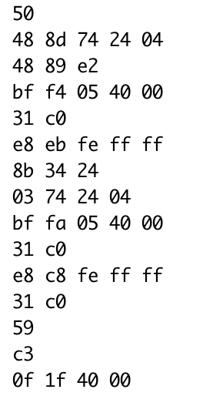
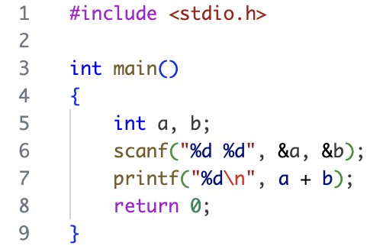
计算机编程语言
高级语言需要编译得到机器码（也称机器语言），才能被计算机执行
clang -O2 main.c -o main

Slide 7
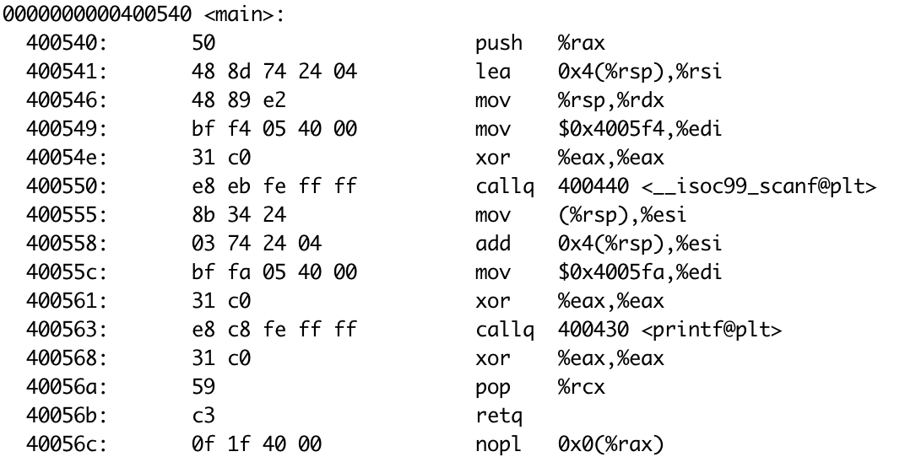
计算机编程语言
如何知道编译成了什么？一一对应的汇编语言
objdump -d main

Slide 8
历史的进程
最先有的是机器语言（二进制）
机器可以直接执行，对人不友好，不可读
汇编作为一一对应的助记符（ASM）
可读，但繁琐
高级语言（C、C++、Rust）
提供更高的抽象

Slide 9
x86-64
最广泛的指令集
  不定长
  多个寄存器
Notes:
x64 cheatsheet：https://cs.brown.edu/courses/cs033/docs/guides/x64_cheatsheet.pdf
这里最好解释一下指令集是什么，寄存器是什么

Slide 10
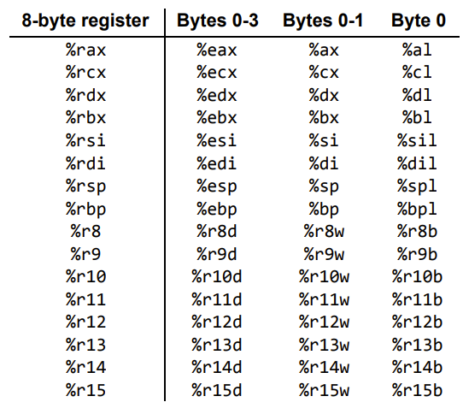
x86-64
通用寄存器
16 个通用寄存器，每个 64 位
rsp、rbp与栈有关
函数调用约定
  rdi、rsi、rdx、rcx、r8、r9 依次存储函数前 6 个参数
  rax 存储函数返回值
  大于6个的参数保存在栈上
Notes:
x64 cheatsheet：https://cs.brown.edu/courses/cs033/docs/guides/x64_cheatsheet.pdf

Slide 11
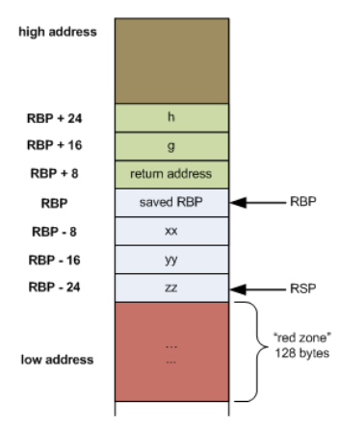
栈 (stack)
函数调用时，存储当前函数的相关信息
从高地址往低地址“增长”
每一层函数调用对应一块连续内存区域，称为栈帧
  右图当前栈帧：rbp+24 ~ rsp
栈上依次存储（从高地址往低地址）：
函数参数、返回地址、上一层的 rbp、临时变量（包括其他需要保存的寄存器）
rsp 指向栈顶，rbp 指向保存的上一层 rbp
Notes:
图源：https://eli.thegreenplace.net/2011/09/06/stack-frame-layout-on-x86-64

Slide 12

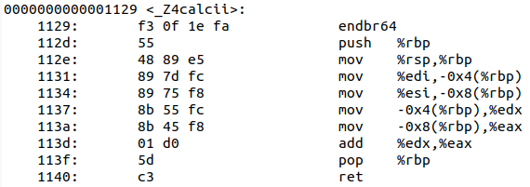
例子
函数调用
Notes:
图源：https://eli.thegreenplace.net/2011/09/06/stack-frame-layout-on-x86-64

Slide 13

栈溢出
如果读/写到栈上数组以外的内存会有什么后果？
返回地址可被修改，完成控制流劫持！
Notes:
图源：https://eli.thegreenplace.net/2011/09/06/stack-frame-layout-on-x86-64

Slide 14
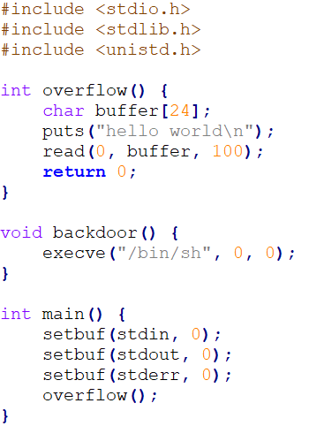
实操 —— 自己写 bug 自己打
gcc example1.c -o example1 -fno-stack-protector -no-pie
Notes:
现场演示 + 带大家实操一遍
IDA、gdb、pwntools 的使用

Slide 15
工具
IDA 基础使用
IDA 是一个逆向工具，可以很方便地对二进制程序进行逆向分析。
g：跳转到指定地址
F5：反编译生成伪代码
Tab 和空格：两个切换视图的快捷键
ESC：跳转到前一个位置
Ctrl+Enter：跳转到后一个位置
在伪代码视图下：
/：添加注释 （“;” 汇编视图添加注释）
n：更改变量名
y：更改变量声明类型
h：以16/10进制表示当前数字
r：以字符表示当前数字（根据 ASCII 转换）
x：查看交叉引用
建议：多点击看看 IDA 的菜单栏，里面标注了很多快捷键
Notes:
这一页可以略讲，下发留给大家作为参考

Slide 16
工具
pwntools 基础使用
pwntools 是一个辅助 pwn 攻击的 python 库。
使用库：
from pwn import *
三种常用方式：
p = process('./xxx')：运行本地程序
p = remote("127.0.0.1", 32152)：连接远程端口
p = gdb.debug('./xxx', gdb_script_str)：运行本地程序并使用 gdb 调试
发送/接收数据：
发送：p.send(data)，同理还有 sendline、sendlineafter 等
接收：r = p.recv(1024)，同理还有 recvuntil、recvall、recvline 等
切换为交互模式：p.interactive()，一般来说最后都需要加上这行
数与其内存表示的转换：
r = p64(num)：将 num 视为 64 位数转为字节串（自动处理端序），p8/p16/p32 同理
r = u64(b'xxx')：可视为 p64 的逆，将字节串转为 64 位的数（自动处理端序），u8/u16/u32 同理
Notes:
这一页可以略讲，下发留给大家作为参考

Slide 17
工具
gdb+pwndbg 基础使用
gdb 是一个调试二进制程序的工具，pwndbg 是 gdb 的插件。
执行流相关：
b(reak) *0xabc：下断点，也可以用函数名，例如 b *main
r(un)：从头运行程序
s(tep)：单步步入
n(ext)：单步步过
c(ontinue)：继续执行
信息打印相关：
p(rint) <expr>：对一个表达式进行计算并显示，例如 p $rdi+3
i(nfo)：用于显示各类信息，例如 i b(reakpoints)
x/10xg <addr>：打印某地址开始的内存，/ 后面跟格式，具体请参考文档
pwndbg：
tele <addr>：用非常直观且美观的形式打印内存
piebase：显示 PIE 的偏移值
b *$rebase(0x412)：在 PIE 偏移后的地址处下断点，rebase 也可用在其他指令中
Notes:
这一页可以略讲，下发留给大家作为参考

Slide 18
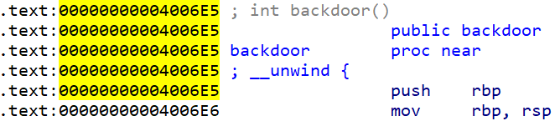
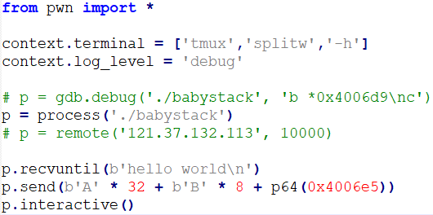
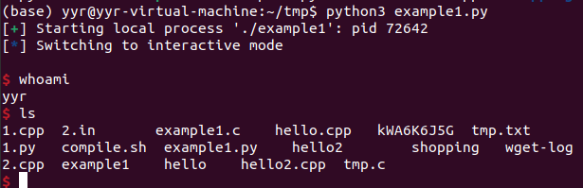
实操 —— 自己写 bug 自己打

Slide 19
思考
既然程序漏洞这么容易出现，那是否有相对应的防御机制？
如果有防御机制，此时还能成功利用漏洞吗？

Slide 20
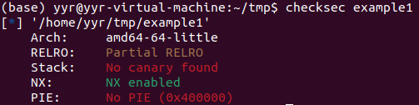
安全机制
可以使用 checksec 查看。checksec <filename>：
常见安全机制
  PIE：代码段和数据段地址随机化偏移（以 4K 字节即一页为单位偏移）
  Canary：在栈帧中放入一个常量，函数返回时检查该常量是否被修改，被修改则报错
  NX：开启时将堆、栈等设置为不可执行，使得无法将机器码写入到其中并执行
babystack 中关闭了 canary 和 PIE，然而：
即便安全机制全开也并不意味着安全，在一定条件下仍然可以绕过

Slide 21
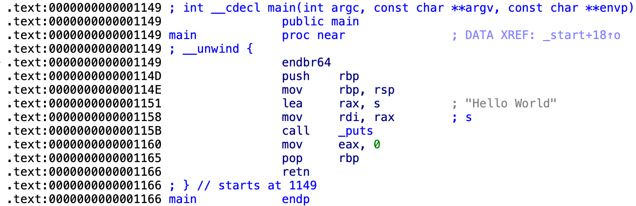
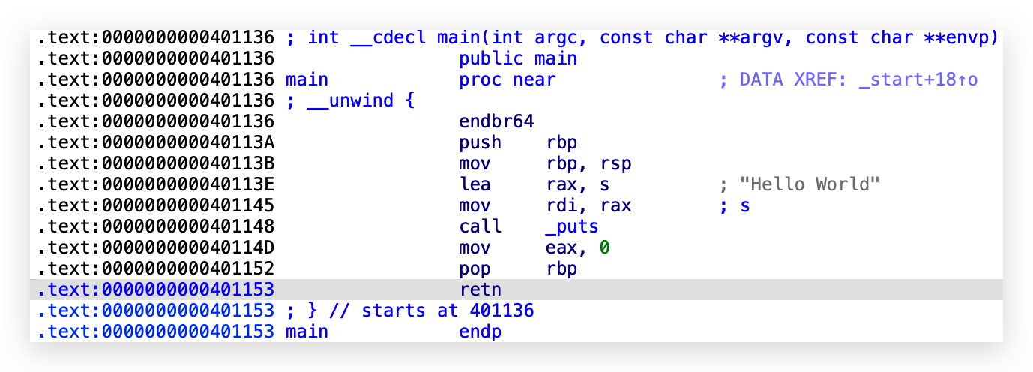
安全机制
PIE
PIE
  不需要泄漏基地址，可以直接得到地址作为跳转目标等
  gcc pie.c -o pie
  gcc pie.c -o no-pie -no-pie
pie
no-pie

Slide 22
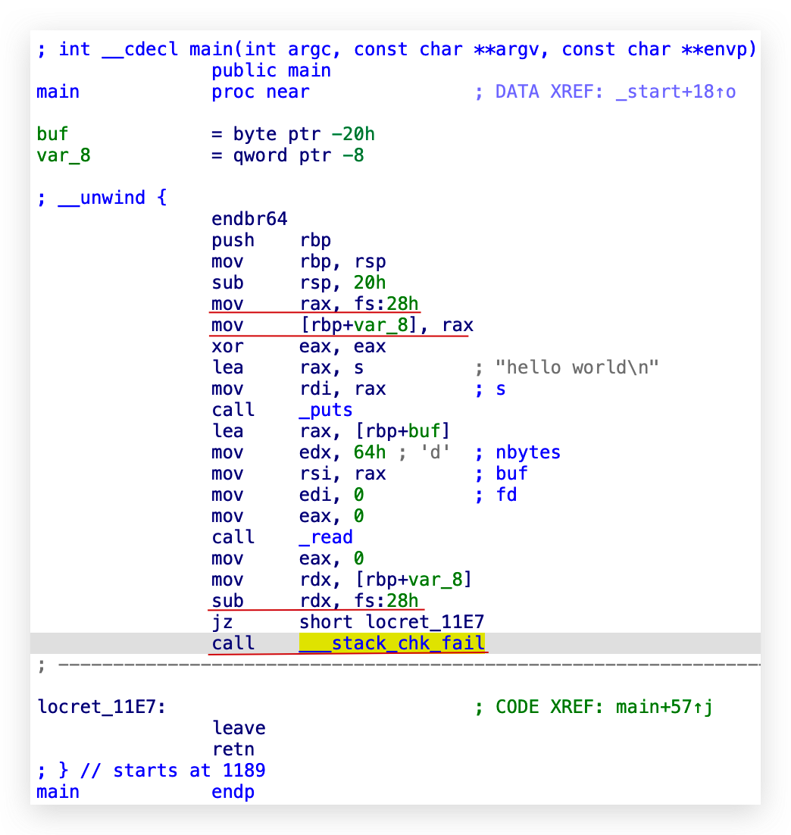
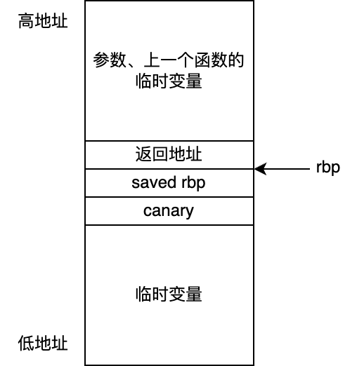
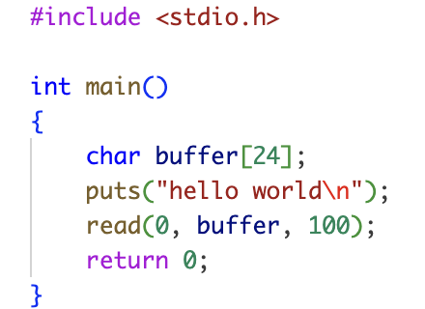
安全机制
Canary
Canary

Slide 23
安全机制
常见绕过方式
PIE
  基址泄露：例如只要泄露了代码段上任一已知偏移地址，则整个代码段的地址都将泄露
  部分地址写：例如仅改写低 16 位地址，爆破 4 位，1/16 成功率
Canary
  Canary 泄露：注意 Canary 在整个进程中为同一常量
  避免修改 Canary：例如数组下标越界的读写
  one by one 爆破：程序中存在 fork 函数时逐位爆破 Canary
  TLS 结构体篡改：修改 Canary 常量为我们指定的值
NX
  ROP (Return-Oriented Programming)：利用代码段已有代码来拼凑
  mmap、mprotect：mmap 申请一段可读写执行的内存，或者 mprotect 将已有的内存（例如栈）改为可执行。
需要根据题目确定具体的绕过方法，后面会有相关练习题。

Slide 24
ROP

Slide 25
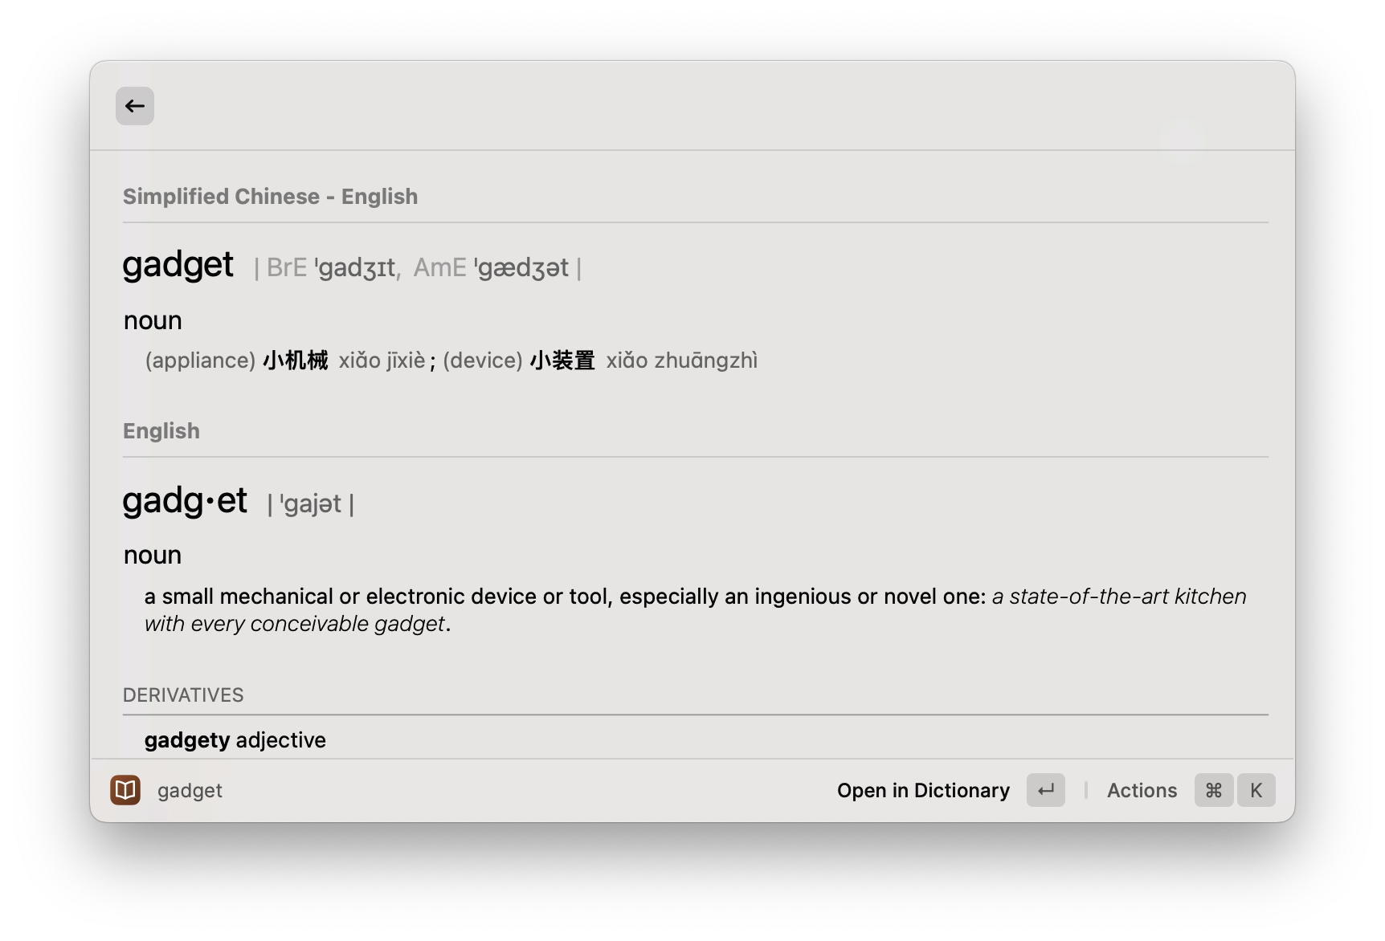
ROP（Return Oriented Programming）
原理
利用返回地址和指令的参数保存在栈上面的特点，通过精心布置栈上内容，可以让程序依次执行多个 gadget。这些 gadget 组合出了我们希望执行的恶意代码。
注意 32 位的全部参数、64 位部分的参数也保存在栈上面

Slide 26
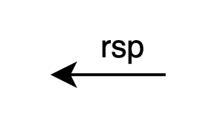
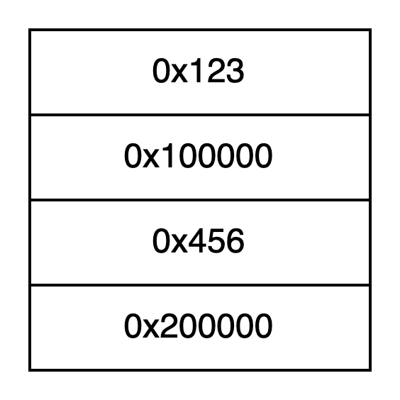
ROP
原理
0x123: pop rax; ret;
0x456: pop rbx; ret;
低地址
高地址

Slide 27
ROP
原理
0x123: pop rax; ret;
0x456: pop rbx; ret;
低地址
高地址

Slide 28
ROP
原理
0x123: pop rax; ret;
0x456: pop rbx; ret;
低地址
高地址

Slide 29
ROP
原理
0x123: pop rax; ret;
0x456: pop rbx; ret;
低地址
高地址

Slide 30
ROP
gadget 寻找
ROPgadget
  https://github.com/JonathanSalwan/ROPgadget
  ROPgadget --binary rop > gadget
ropper
  https://github.com/sashs/Ropper
  ropper -f rop --nocolor > gadget

Slide 31
x86-32 和 x86-64
x86-64
  16 个通用寄存器
  rsp、rbp 与栈有关
函数调用约定
  rdi、rsi、rdx、rcx、r8、r9 依次存储函数前 6 个参数
  rax 存储函数返回值
  大于6个的参数保存在栈上
x86-32
  8 个通用寄存器（右图前 8 个）
  esp、ebp 与栈有关
函数调用约定
  参数均保存在栈上
  rax 存储函数返回值

Slide 32
x86-32 pwn 和 x86-64 pwn
区别不太大：
  显然，x86-32 使用 32 位寄存器，x86-64 使用 64 位寄存器。
    注意对应的 p64/p32 和 u64/u32
    32 位下 esp 每次移动 4 字节，而 64 下 rsp 每次移动 8 字节
  x86-64 需要寻找 gadget 来对寄存器赋值
CTF 越来越倾向于考察 64 位，但 32 位仍时有出现，均需要掌握。
Notes:
讲到 gadget，顺势引入 ROP

Slide 33
x86-32 pwn 和 x86-64 pwn
练习
x86-32——题目 jarvisoj_level2
  8 个通用寄存器
  esp、ebp 与栈有关
函数调用约定
  参数均保存在栈上
  rax 存储函数返回值
x86-64——题目 baby_rop
  16 个通用寄存器
  rsp、rbp 与栈有关
函数调用约定
  rdi、rsi、rdx、rcx、r8、r9 依次存储函数前 6 个参数
  rax 存储函数返回值
  大于6个的参数保存在栈上

Slide 34
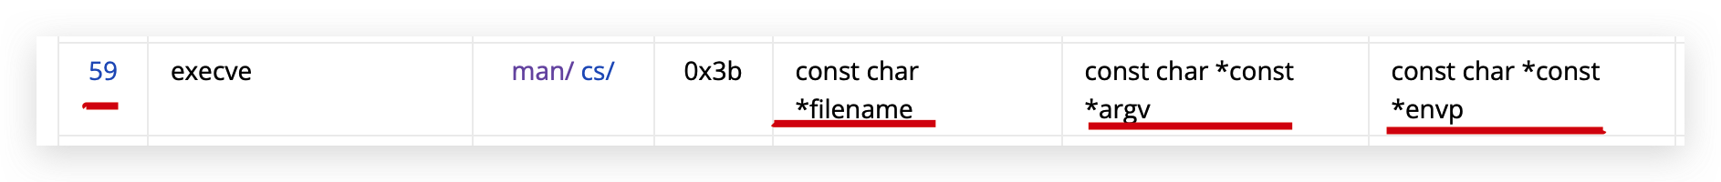
ret2syscall
x86-64
利用 syscall 指令来执行 execve，从而拿到 shell
Google “syscall table” -> “Linux System Call Table”
参数传递（64位）
  系统调用号：rax
  参数：rdi, rsi, rdx
  execve(“/bin/sh”, 0, 0)

Slide 35
ret2syscall
x86-32
利用 int 0x80 指令来执行 execve，从而拿到 shell
Google “syscall table” -> “Linux System Call Table”
参数传递（64位）
  系统调用号：eax
  参数：ebx, ecx, edx
  execve(“/bin/sh”, 0, 0)

Slide 36
ret2syscall
练习
题目 not_the_same
  此题有后门函数 get_secret，但请勿使用该后门，考虑利用 ret2syscall 完成题目
  没有 /bin/sh 字符串：利用 gadget 将字符串从寄存器传入到内存中，ROPgadget --binary pwn | grep -E "mov dword ptr \[(eax|edi|esi|edx|ebx)\], (eax|edi|esi|edx|ebx) ; ret"

Slide 37
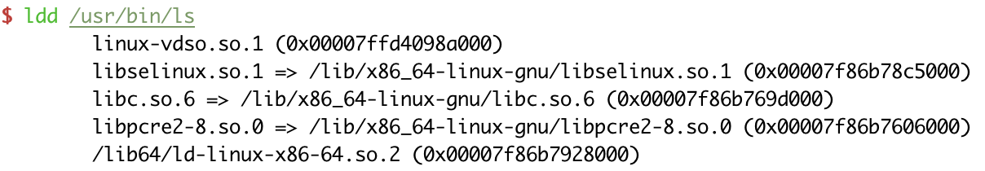
动态链接
大部分程序都不会把所有的代码都添加到binary中，而是使用动态链接的方式

Slide 38
plt与got
不同的库会加载到不同的基地址，如何在运行时动态调用？
.got、.plt、.got.plt和.plt.got
.got
  GOT（Global Offset Table）全局偏移表。这是“链接器”为“外部符号”填充的实际偏移表。
.plt
  PLT（Procedure Linkage Table）程序链接表
  要么在.got.plt里面拿到地址，要么使用链接器解析符号并拿到地址
.got.plt
  .got中专门为.plt的一部分
.plt.got

Slide 39
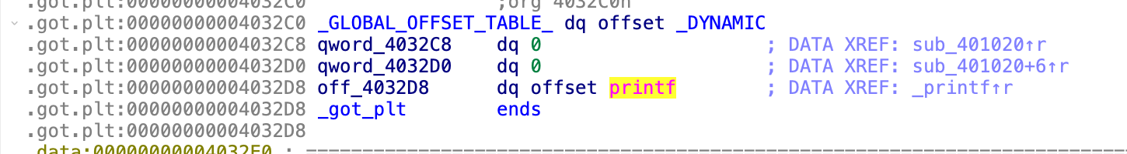
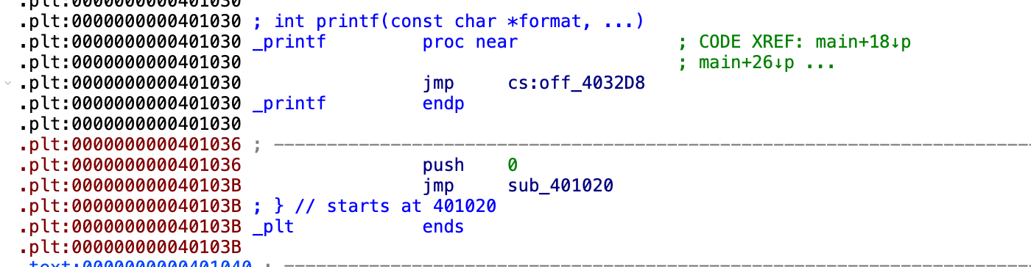
plt与got
clang plt.c -o plt -Wl,-z,norelro -no-pie
gcc plt.c -o plt -Wl,-z,norelro -no-pie

Slide 40
plt与got
debug and follow resolve

Slide 41
ret2libc
原理
动态编译的程序里，可利用的函数、gadget 可能并不足够
考虑利用 libc，其中通常包含
  大量 gadget
  /bin/sh 字符串
  system 等各类函数
利用前提：泄露 libc 基址

Slide 42
ret2libc
步骤1. 泄露 libc 基址
常用的两种方式：
输出 .got.plt 表项
输出栈上内容
如何输出：
利用 ROP，执行 .plt 中存在的输出函数（例如 write、puts、printf）
利用字符串末尾没有补零，输出紧随字符串其后的栈上内容
其他漏洞（例如格式化字符串漏洞）

Slide 43
ret2libc
步骤2. 获取 libc 文件
libc 有很多个版本，如果题目未下发 libc 文件，如何确认目标使用的 libc 版本？
  通过泄露的 libc 函数地址的末尾 3 个十六进制位（以一页 4KB 为单位偏移），反向推导 libc 版本。
  libcsearcher: https://github.com/lieanu/LibcSearcher
  libc-database: https://libc.rip/

Slide 44
ret2libc
步骤3. 利用 libc 完成攻击
方法 1：利用 libc 中的 /bin/sh 字符串和 system 函数，执行 system(“/bin/sh”)
方法 2：one_gadget：https://github.com/david942j/one_gadget ，跳转到 one_gadget 后可以一键 getshell，但需要寄存器/内存在此时满足一定要求。
方法 3：使用 libc 中的 gadget 自行组合恶意代码
  例如程序使用 seccomp 禁止了 execve，此时可以用 gadget 拼凑出 ORW (Open、Read、Write) 三个操作。即打开 flag 文件、读取 flag 文件、输出 flag 内容。

Slide 45
ret2libc
练习
题目 jarvisoj_level3_x64

Slide 46
整数溢出
unsigned -> signed, signed -> unsigned
  负数 -> unsigned
  大正数 -> signed
actf_2019_anotherrepeater

Slide 47
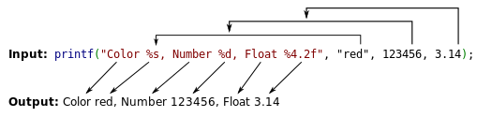
格式化字符串
格式化字符串原理

Slide 48
参数传递方法
x86
  所有的参数通过栈的方式进行传递
x64
  前6个参数使用寄存器传递，后面的参数使用栈进行传递

Slide 49
格式化字符串

Slide 50
格式化字符串
只有格式化字符串，没有对应的参数

Slide 51
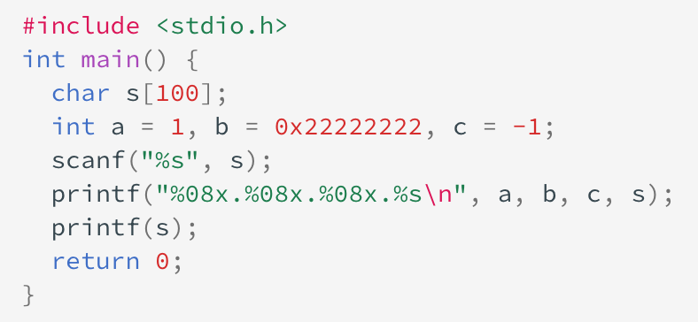
利用
泄漏地址
  获取栈变量数值
    %08x.%08x.%08x
    %p.%p.%p
  获取第n个参数位置的数值
    %n$x
  栈变量视为指针时对应的字符串
    %s

Slide 52
利用
任意地址泄漏
  将所需要的地址addr放在第k个参数的位置上
  格式化字符串 `addr%k$s`
  例子：format_string_1.c

Slide 53
利用
覆盖内存
  %n不输出字符，但是把已经成功输出的字符个数，写入对应的整型指针参数所指的变量
    ...[overwrite addr]....%[overwrite offset]$n
  %numc：输出字符，但是对齐到num的宽度，等价于打印num个字符
实现覆盖任意大小的数字
例子：format_string_2.c

Slide 54
练习题
inndy_echo

Slide 55
堆
堆溢出：程序向某个堆块中写入的字节数超过了堆块本身可使用的字节数
malloc、realloc、free
prev_size
size
user content

Slide 56
•pwn的最终目的：控制EIP/RIP
•程序运行中有哪些可以劫持控制流的地方？
•攻击者能够影响到的，是程序的输入
•代码可以是数据，数据也可以是代码
•栈中的返回地址
•GOT表
•其他函数指针（异常处理、File IO、虚表……）
内存攻击的本质:一步步扩大可控的内存和寄存器
  (劫持控制流 -> Shellcode、ROP、JOP、SROP )

Slide 57
练习题
ciscn_2019_es_2：栈地址泄露+栈迁移+ret2system
inndy_echo_2: 格式化字符串泄漏地址+修改任意地址

Slide 58
参考资料
xuanxuanblingbling’s presentation
CTF Wiki：https://ctf-wiki.org/
Wikipedia

